Slide 1

Муниципальное бюджетное дошкольное образовательное учреждение «Детский сад № 51»
Нацональные подвижные игры, как фактор здоровьесбережения в ДОУ
Подготовила: воспитатель осетинского языка Джидзалова Т.К

Slide 2

Физическое развитие детей в первую очередь зависит от их двигательной активности, по в наш современный информационный век двигательная активность человека резко снизилась. Приоритетным направлением в развитие ребенка становится интеллектуальное, эстетическое развитие, а физическое развитие , как бы отходит на второй план, так как что у ребенка остается все меньше времени для подвижных игр, прогулок, общения со сверстниками, да и родителями в целом. Но воспитательное значение игры , ее всестороннее влияние на развитие ребенка трудно оценить .

Slide 3
Национальные подвижные игры – это, как правило, игры, которые передаются из поколения в поколение. Для дошкольников они просты и интересны, и без всяких на то усилий ребенок знакомится с обычаями, особенностями характера своего народа, впитывает тот неповторимый колорит, который несет в себе народное творчество....
Осетинские народные игры являются неотъемлемой частью интернационального художественного и физического воспитания школьников. Радость движения сочетается с духовным обогащением детей. У них формируется устойчивое, заинтересованное, уважительное отношение к культуре родной страны. Создаётся эмоционально положительная основа для патриотического воспитания
Осетинские народные подвижные игры очень интересны своим колоритом. Они способствуют развитию выносливости и ловкости.

Slide 4

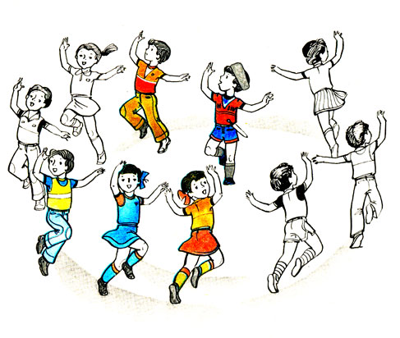
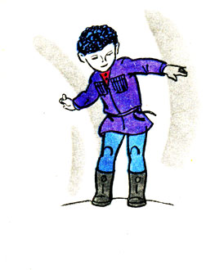
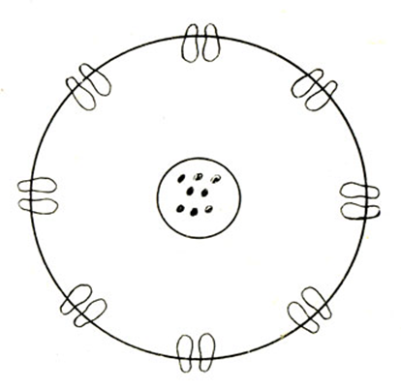
Осетинские народные игры
Чепена тохси

Slide 5
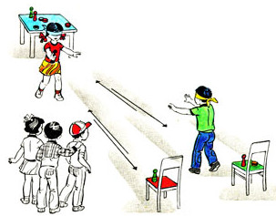
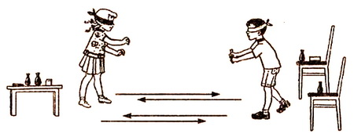
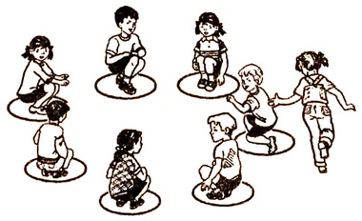
Жмурки-носильщики ( цъынды мбахст)
гаккарис

Slide 6

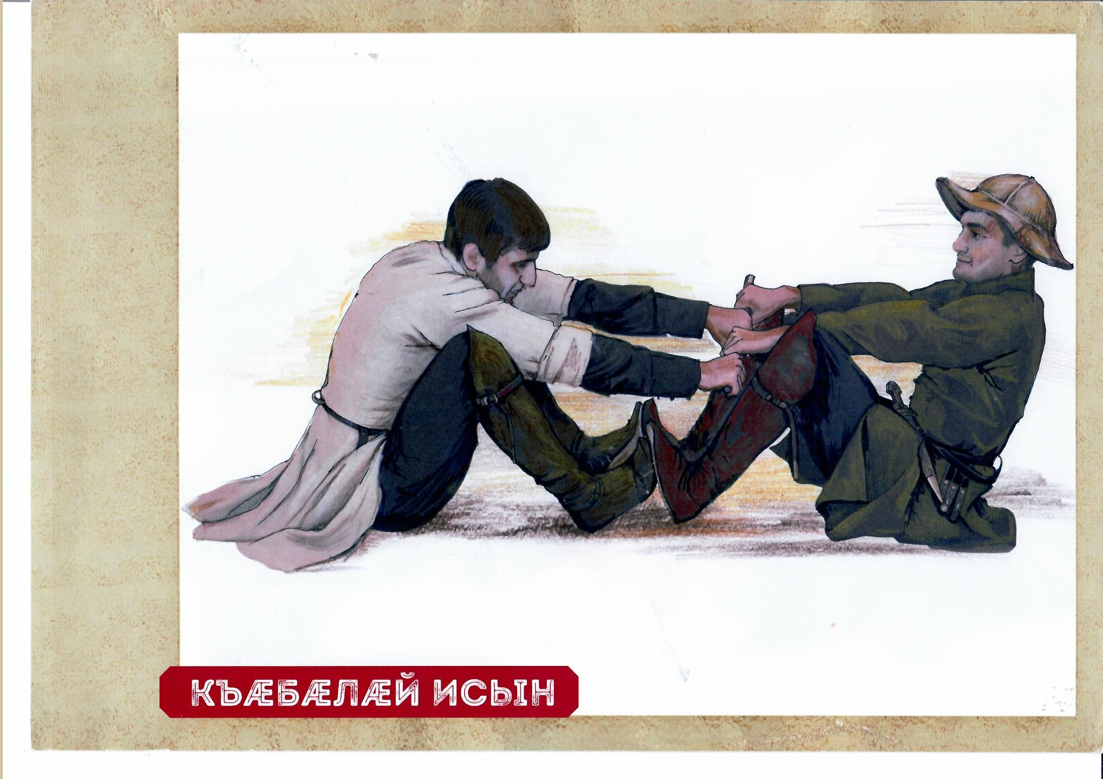

Slide 7
Национальные игры увлекают и оказывают успокаивающее воздействие даже на большинство гиперактивных детей, помогают раскрыться «зажатым» и неуверенным в себе детям, с помощью народных мелодий и движений можно снять негатив, страхи, боязнь, раскрыть чувства и эмоции. Создание благоприятной творческой атмосферы – народная музыка, костюмы, шапочки зверей, атрибуты – всё это в игре настраивает детей на создание индивидуального изображаемого образа.
Дети с большим удовольствием, а самое главное, с пользой играют в них, т. к. мелодия песни связывает движения детей одним ритмом, координирует их, поднимает настроение, развивает физически, доставляет радость. У них формируется устойчивое, заинтересованное, уважительное отношение к культуре родной страны, создаётся эмоциональная положительная основа для развития духовных и патриотических чувств: любви и преданности к Родине. Игры вызывают активную работу мысли, способствуют расширению кругозора, уточнению представлений об окружающем мире, совершенствованию всех умственных и психических процессов, стимулирует переход детского организма к более высокой степени развития.
В заключении хочется сказать, что народные игры интересны и актуальны и в настоящее время, несмотря на то, что существует достаточно большое количество соблазнов.

Slide 8
СПАСИБО
ЗА
ВНИМАНИЕ ☺

